Slide 1

SSOP
CyberWatcher

Slide 2
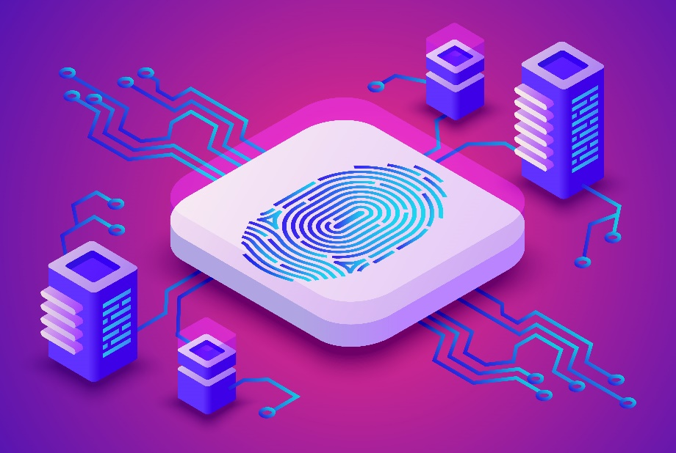

¿Qué es SSOP?
SSOP es una plataforma que servirá como servicio de autenticación para cualquier aplicación o página web (tienda o banca online) en donde los usuarios deban de autenticarse para poder operar.
Sistema Centralizado
Seguro y robusto
Mantenible y escalable

Slide 3
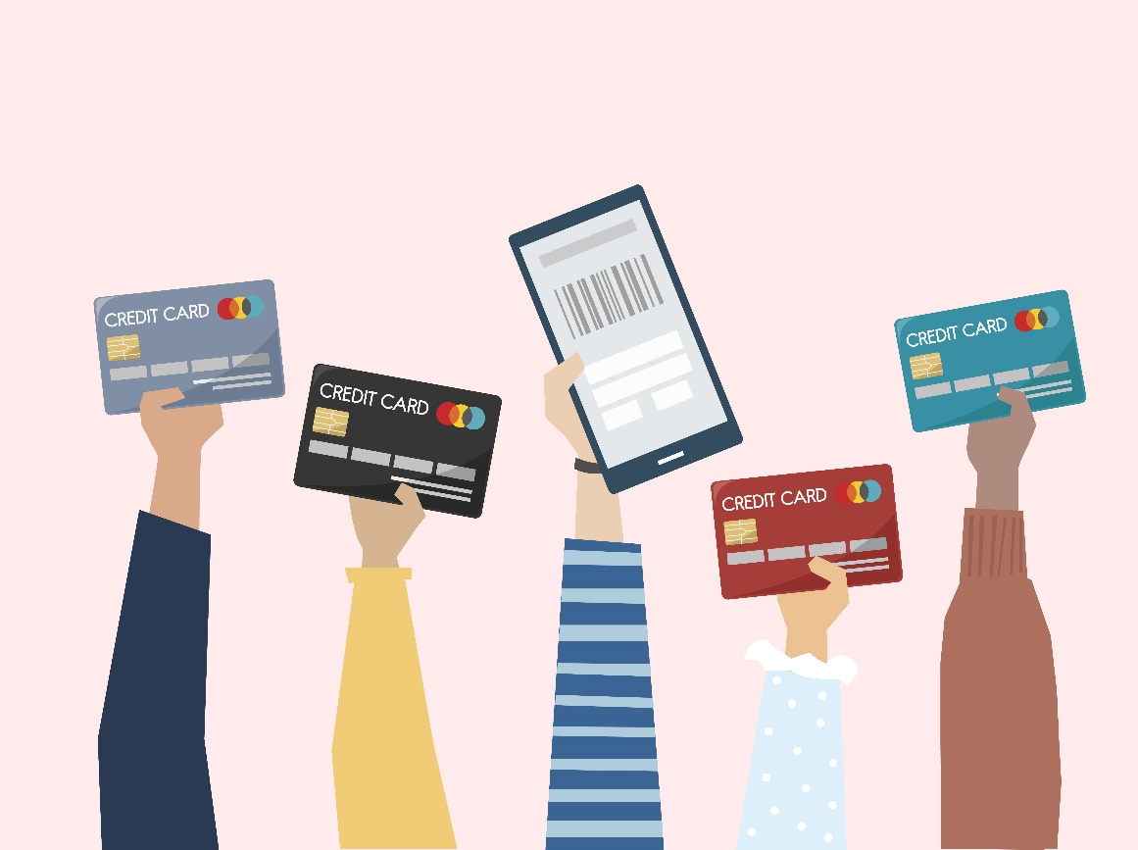
¿Qué problemas solucionará SSOP?
1
Diariamente utilizamos diferentes servicios (uso de parking publico, uso de transporte publico, compras en comercios, tramites...) para los cuales debemos identificarnos y pagar con tarjetas de plástico.

Slide 4
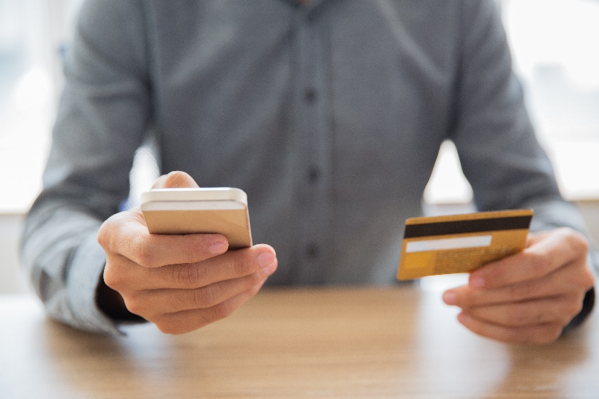
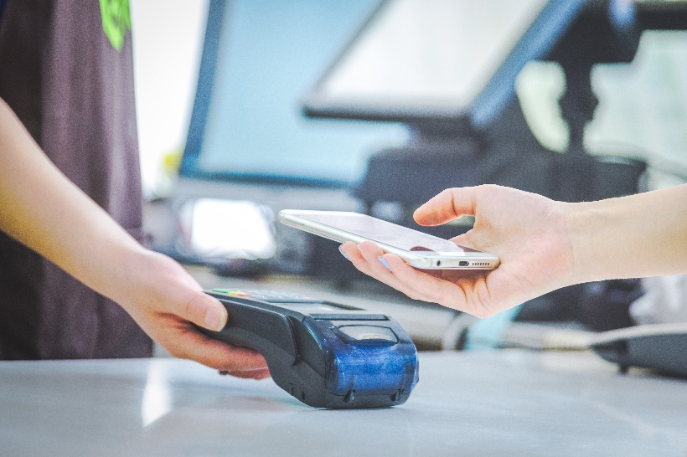
¿Qué problemas solucionará SSOP?
2
Existen diferentes aplicaciones que intentan almacenar en un solo lugar, generalmente en un terminal móvil, todas estas tarjetas y contraseñas y también nos ofrece pagar con el propio terminal móvil.

Slide 5

¿Qué problemas solucionará SSOP?
3
En cualquiera de estos casos, perdemos la oportunidad de utilizar estos servicios para nuestro día a día. Nos provocan más problemas

Slide 6
Innovación
Nuestra herramienta ofrece un sistema para la autenticación del usuario.
Validamos su legitimidad de forma certificada y segura en tres niveles:
Terminal móvil
Patrón / Pin / SMS
Biometría
Con esa información se cotejarán los datos en un sistema de información centralizado que asegure la fiabilidad de la autenticación.

Slide 7
Comparativa
Por ejemplo existe la app Yoti la cual se basa en almacenar en el terminal móvil del usuario las diferentes credenciales, tarjetas o datos sensibles del usuario. Por lo que si el usuario pierde el teléfono o se le rompe, pierde todo.
SOPP soluciona la necesidad de almacenar las credenciales del usuario en un terminal o de forma física, otorgando acceso universal y desde cualquier plataforma a esos datos para poder realizar la autenticación
SSOP utiliza 3 factores de autenticación y son encriptadas para su validación en el sistema central.

Slide 8

Público Objetivo
Cualquier usuario, grupo, sociedad, empresa, banca, gobierno, etc. que desee integrar un sistema completo y seguro de autenticación en sus sistemas

Slide 9

Estado actual
Trabajo de documentación
Biometría
Sistemas de autenticación
Encriptación
Certificados
Comunicaciones cifradas

Slide 10

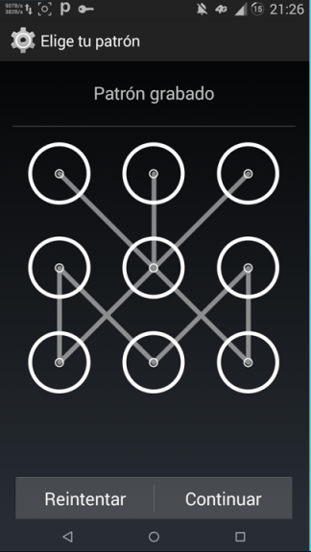

Funcionalidades a desarrollar durante el Hackathon
Creación de la plataforma
Implementación de los tres niveles de identificación
Móvil | Patrón / Pin? | Biometría

Slide 11
Funcionalidades a desarrollar durante el Hackathon
Implementación del sistema de registro de usuarios
Implementaremos también, a modo de ejemplo, tres casos de uso reales:
Pagar un producto o servicio utilizando SSOP
Identificar a un usuario y que éste firme un documento
Supondremos un caso de robo de identidad para ver como debe gestionar el usuario el bloqueo de sus datos biométricos

Slide 12
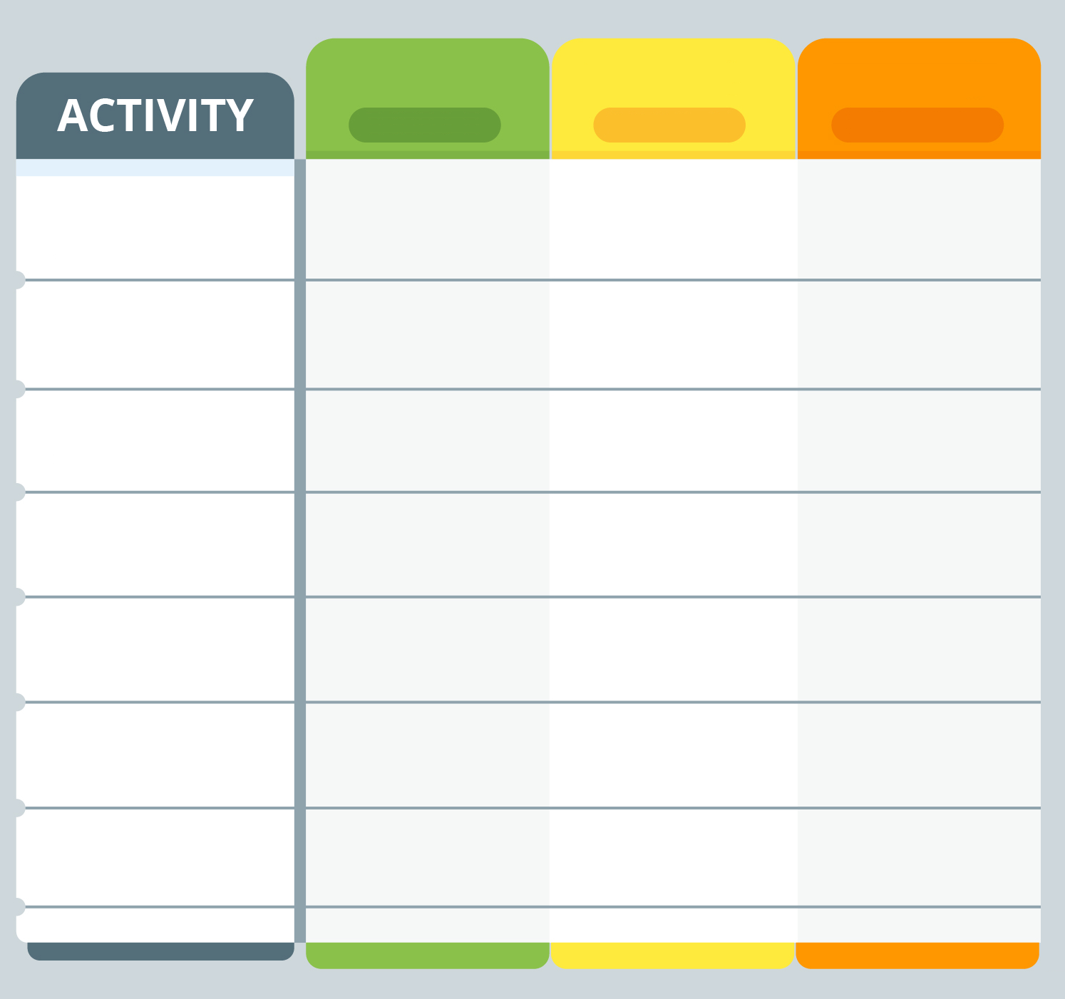
Time Line
Jueves
Viernes
Sábado
Ciclo de ejecución de los 3 factores
Plataforma de registro y de administración del sistema
Creación e identificación de los 3 factores
Encriptar y securizar
Desarrollo del sistema de integración
…
…

